Slide 1
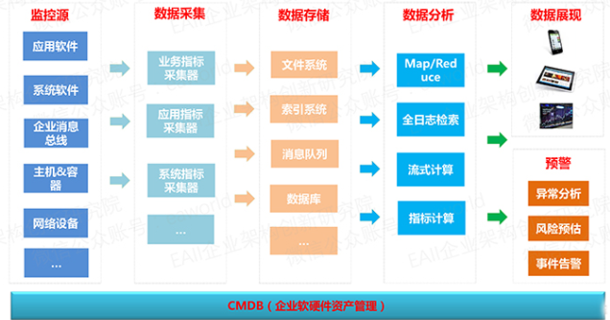
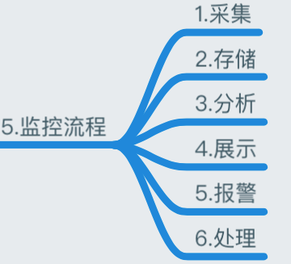
什么是监控平台
监控源、数据采集、数据存储、数据分析、数据展现、预警中心、CMDB(企业软硬件资产管理)

Slide 2
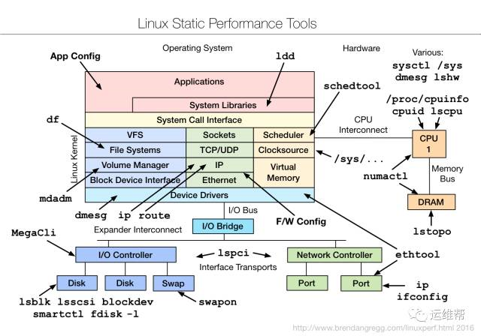


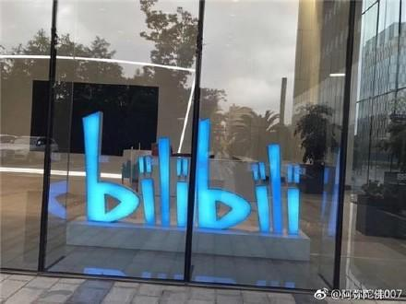
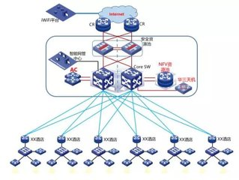
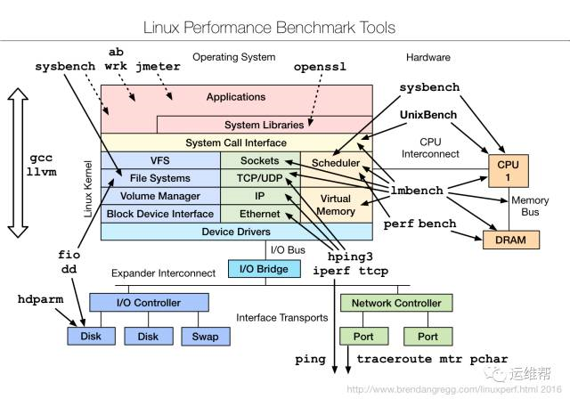
为什么
监控系统是整个运维环节，乃至整个产品生命周期中最重要的一环，事前及时预警发现故障，事后提供翔实的数据用于追查定位问题
多，杂，硬件，网络，服务，协议。。。。。。

Slide 3
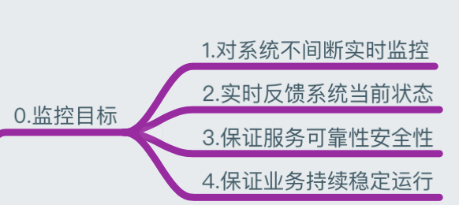
为什么
故障发现 综合分析 故障定位 自愈 定向告警 分级告警

Slide 4
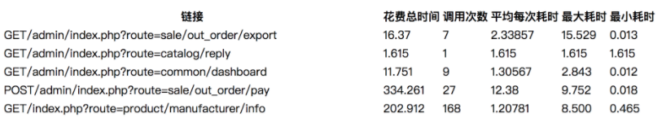
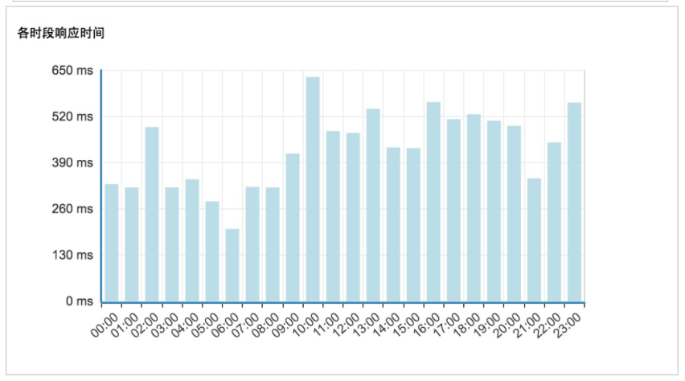
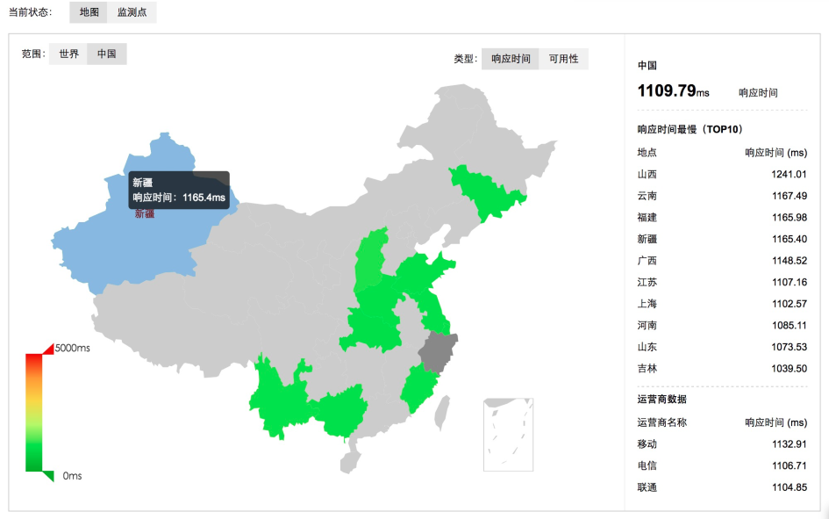
为什么
统计页面热度=➔ 优化内容，产品策略
业务接口、流量活跃度(安全、用户体验保障,第三方结算依据,周期总结报表)
各地区响应情况(辅助cdn调度等)

Slide 5
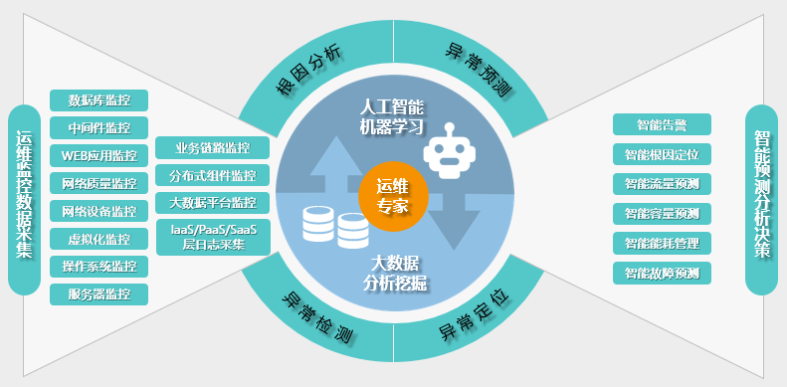
为什么
故障分析
关联规则相关性分析
决策树分析
分类预测
贝叶斯
神经网络
异常点检测
聚类
趋势预测
时序数据库
graphite
rrd tool
influxdb
prometheus
elasticsearch(支持时序)
离线计算
linux sed awk
python pandas
mapreduce hadoop
hive
客户端采集
filebeat
logstash
scribe
flume
数据同步
实时计算
spark streaming
flink
jstrom
数据存储
队列

Slide 6
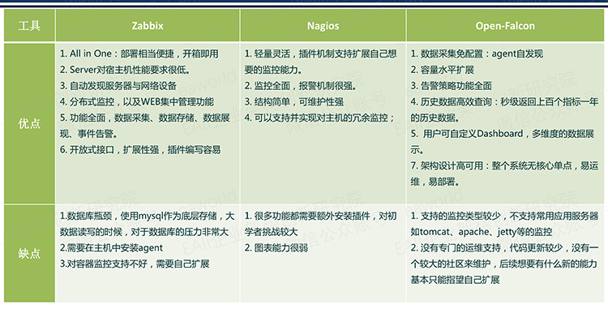
工具
Cacti/Nagios/Zabbix/Ganglia/openfalcon

Slide 7

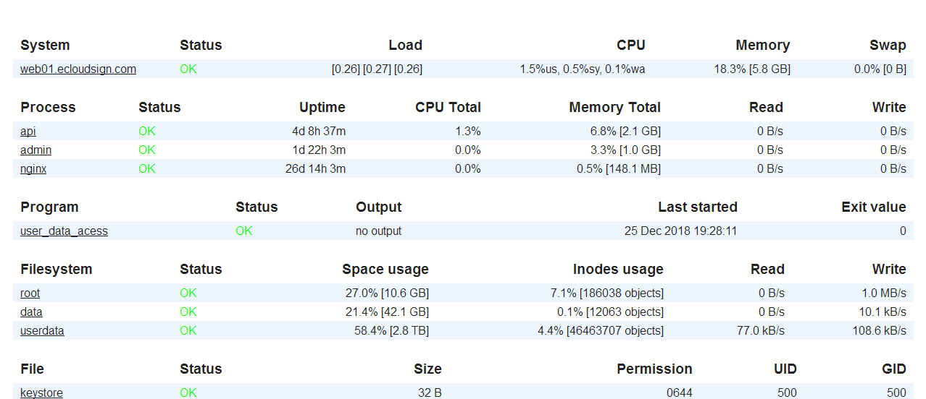
工具
MONIT
perl
Processes
Files, Dirs and Filesystems
supervisor
Cloud and Hosts
M/MONIT
Programs and scripts
alert

Slide 8
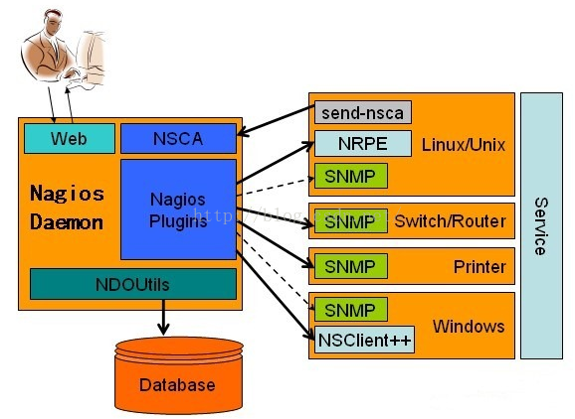

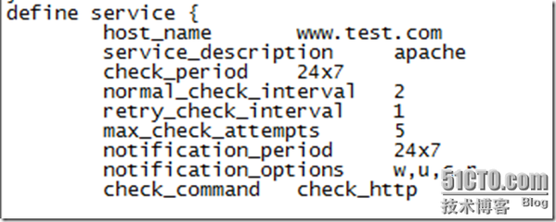
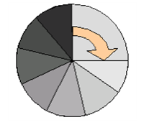
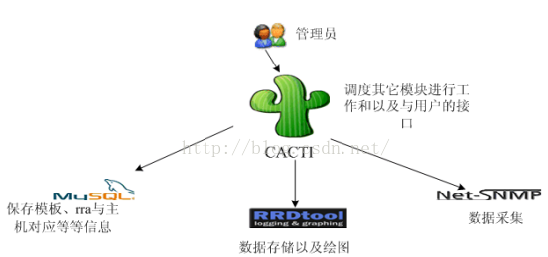
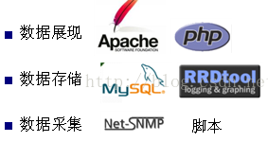
工具
nagios+cacti
一堆插件
一堆配置
画图丑
告警完备
网络监控
绘图

Slide 9

工具
zabbix
高度集成监控套件
C+ php
msyql
扩展的图形化显示(拓扑，screen)
数据收集
支持SNMP(trapping及polling)、IPMI、JMX自定义间隔收集收据
server/proxy/agents吸能
历史数据存储（统计，高级告警设置）
模板使用（定制，继承）
灵活的阀值定义
分组，聚类
网络自动发现，注册
高级告警配置
可以自定义告警升级(escalation)、接收者及告警方式
告警信息可以配置并允许使用宏(macro)变量
通过远程命令实行自动化动作(action)
Zabbix API（二次开发，更容易结合其他，logstash调用告警）
跨平台，灵活网络

Slide 10
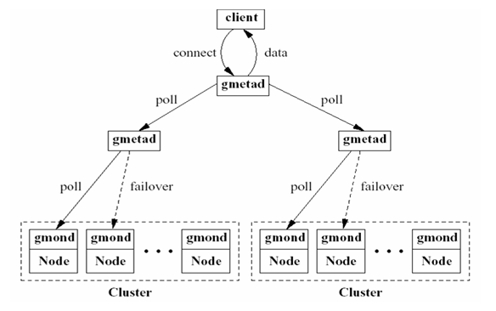
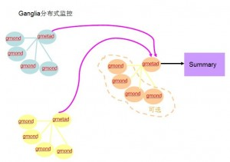
工具
ganglia
Ganglia的运行和绝大多数监控系统是不一样的， Ganglia设计最大的考虑就是为了解决规模的问题
典型的分布式集群架构
rrdtool
主机可以（至少松散地）划分为多个分组
操作系统和网络兼兼容多播或用户数据报协议UDP
一台服务器能够通过不同的分层能够管理上万台
报警机制，出现问题不能够及时报警

Slide 11

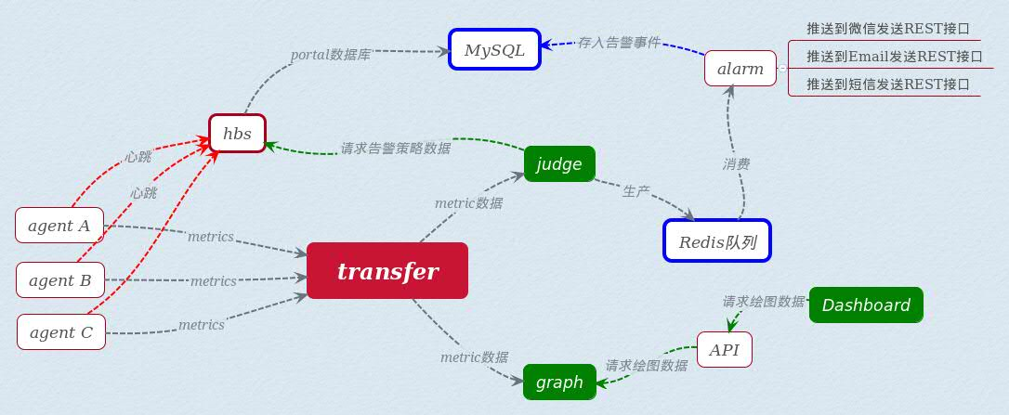
工具
Open-falcon
负责告警策略配置（portal）、告警判定（judge）、告警处理（alarm/sender）、用户组管理（uic）
Java golang python
一大堆作者，组件分散
自动发现
单周期亿次采集
Rrdtool数据归档
模板继承，非扁平管理（其实zab现在也可以了）

Slide 12
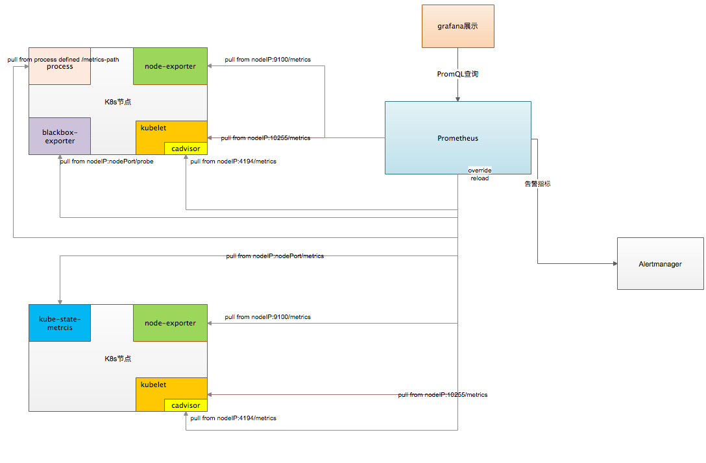
工具
容器\组合套件…….
只干一件事
解耦
灵活
容器
Elasticsearch+LogStash+Kibana+redis
Cadvisor+InfluxDB+Grafana
Exporters+Consul+Prometheus+Grafana

Slide 13
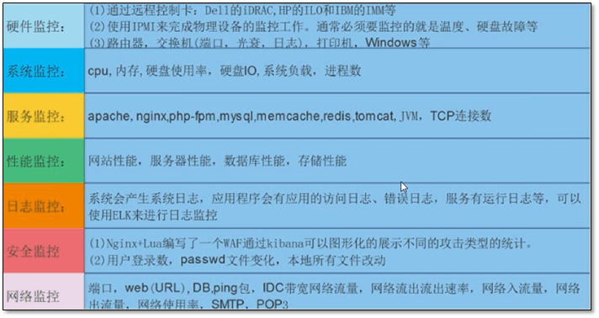
能做什么？
监控维度
硬件监控
系统监控
应用监控
网络监控
流量分析
日志监控
安全监控
API监控
性能监控
业务监控

Slide 14
能做什么？
Zab组件
  zabbix_agentd
  客户端守护进程，此进程收集客户端数据，例如cpu负载、内存、硬盘使用情况等
  zabbix_get
  zabbix工具，单独使用的命令，通常在server或者proxy端执行获取远程客户端信息的命令。通常用户排错。
  zabbix_sender
  zabbix工具，用于发送数据给server或者proxy，通常用于耗时比较长的检查。
  zabbix_server
  zabbix服务端守护进程。zabbix_agentd、zabbix_get、zabbix_sender、zabbix_proxy、zabbix_java_gateway的数据最终都是提交到server
  备注：当然不是数据都是主动提交给zabbix_server,也有的是server主动去取数据。
  zabbix_proxy
  zabbix代理守护进程。功能类似server，唯一不同的是它只是一个中转站，它需要把收集到的数据提交/被提交到server里。
  zabbix_java_gateway
  网关，类似agentd，但是只用于Java方面。

Slide 15
能做什么？
主要功能
模板---监控层级简介(实例)
1、主机与组
6、模板配置
7、报警配置
2、监控项
8、宏变量
3、触发器
4、事件
5、可视化配置

Slide 16
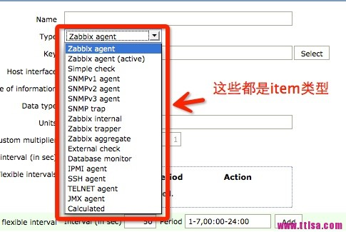

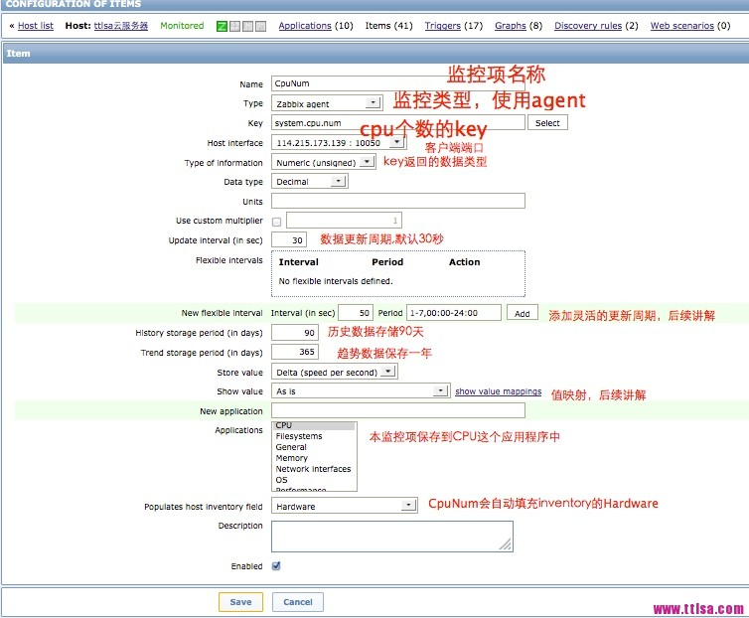
能做什么？
配置简介
item
监控脚本(快，短，轻量,示例)

Slide 17
能做什么？
配置简介—触发器
{<server>:<key>.<function>(<parameter>)}<operator><constant>
1 | {www.zabbix.com:system.cpu.load[all,avg1].last(0)}>5
abbix.com:system.cpu.load[all,avg1].last(0)}>5|{www.zabbix.com:system.cpu.load[all,avg1].min(10m)}>2
1 | {www.zabbix.com:vfs.file.cksum[/etc/passwd].diff(0)}>0
{www.zabbix.com:net.if.in[eth0,bytes].min(5m)}>100K
zabbix触发器依赖
{dd-pre-01:system.cpu.load[percpu,avg1].min(#10)}<0.2
{zabbix.zabbix.com:icmpping.count(30m,0)}>5
2 | ({TRIGGER.VALUE}=0&{server:vfs.fs.size[/,free].max(5m)}<10G) | ({TRIGGER.VALUE}=1&{server:vfs.fs.size[/,free].min(10m)}<40G)
Hysteresis（迟滞,滞后）
{TRIGGER.VALUE}
宏变量，触发器的值

Slide 18
能做什么？
配置简介—聚合检测
1 | groupfunc["Host group","Item key",itemfunc,timeperiod]
grpsum["MySQL Servers","vfs.fs.size[/,total]",last,0]
grpavg["MySQL Servers",mysql.qps,avg,5m]
1 | grpavg[["Servers A","Servers B","Servers C"],system.cpu.load,last,0]
统计全国cdn某一接口情况

Slide 19
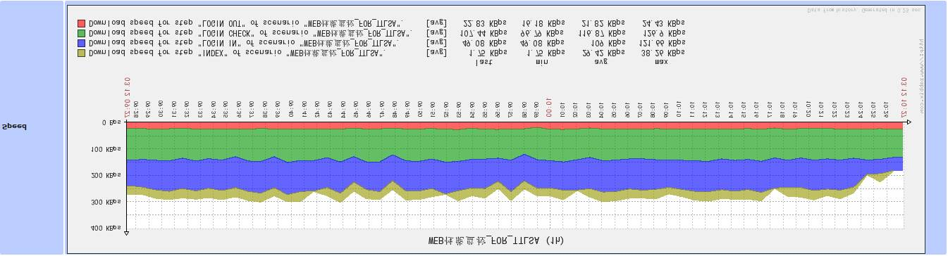
能做什么？
配置简介—web方案
web检测数据搜集说明
web整个检测中会收集如下数据
1. 整个web监控规则中的页面平均下载速度，秒为单位
2. 检测阶段发生的错误次数
3. 最后一个错误消息
web检测的任何一个阶段都会收集如下数据
1. 每秒的下载速度
2. 响应时间
3. 响应代码（http code，如200、301等）

Slide 20
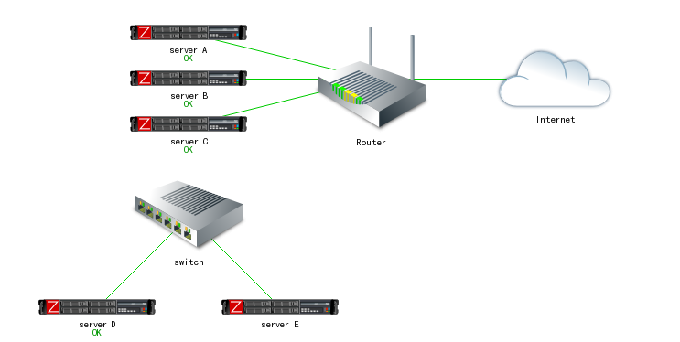
能做什么？
配置简介—其他
zabbix Event acknowledgment事件确认
zabbix客户端自动注册
底层发现
zabbix Maintenance维护周期
zabbix proxy分布式监控
zabbix使用IT services 了解服务器SLA整体情况！！
服务器故障率在0.001，api的响应率在99.99%）！！
zabbix报警媒介
zabbix网络拓扑图配置network map
zabbix执行远程命令
zabbix API开发库

Slide 21
做了什么？
Word文档

